Slide 1
ДАТЧИК ЦВЕТА
By the Makers of EV3Lessons
By Arvind Seshan

Slide 2
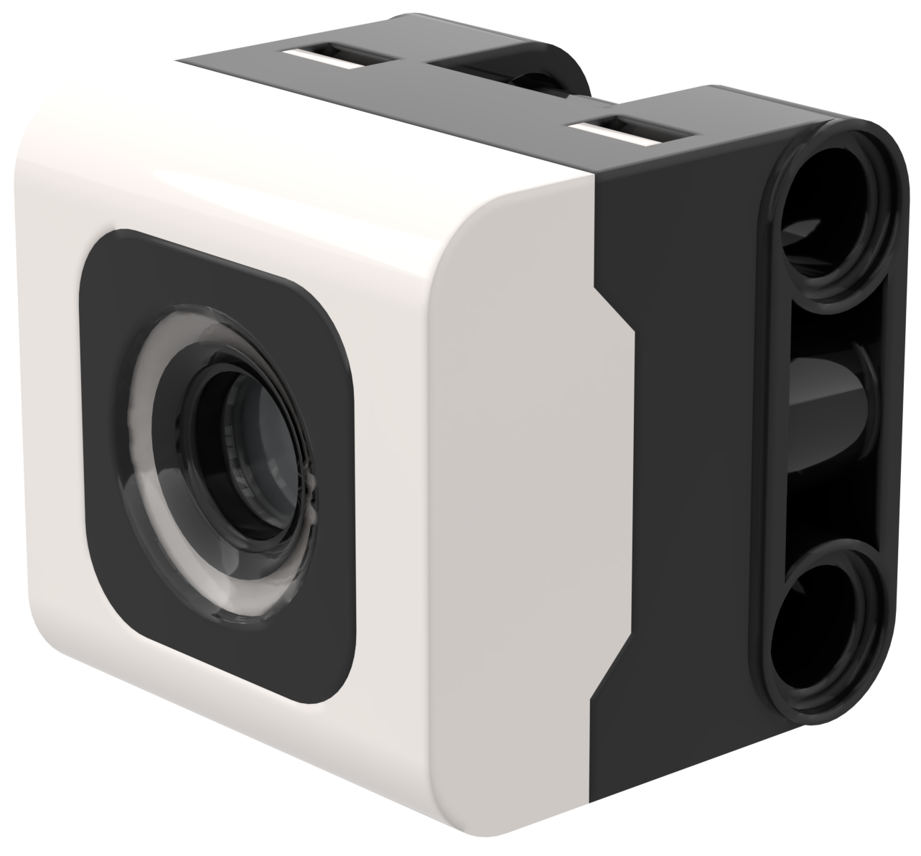

ЦЕЛЬ УРОКА
Узнаем, как использовать датчик цвета.
Узнаем, как использовать функцию ожидания.

Slide 3
Что такое датчик ЦВЕТА?
Датчик способен обнаруживать цвет, улавливать отраженный свет, измерять уровень освещенности. Его также можно использовать в качестве источника света.
В отличие от EV3, отражающая способность имеет белый цвет, а не красный.
Датчик может обнаружить 8 цветов и отсутствие цвета.
Оптимальное расстояние считывания в соответствии со спецификациями: 16 мм (в зависимости от размера объекта, цвета и поверхности).
Обнаруживаемые цвета:
Черный
Фиолетовый
Синий
Голубой
Зеленый
Желтый
Красный
Белый
Нет цвета
'black'
'violet'
'blue'
'cyan'
'green'
'yellow'
'red'
'white'
None

Slide 4
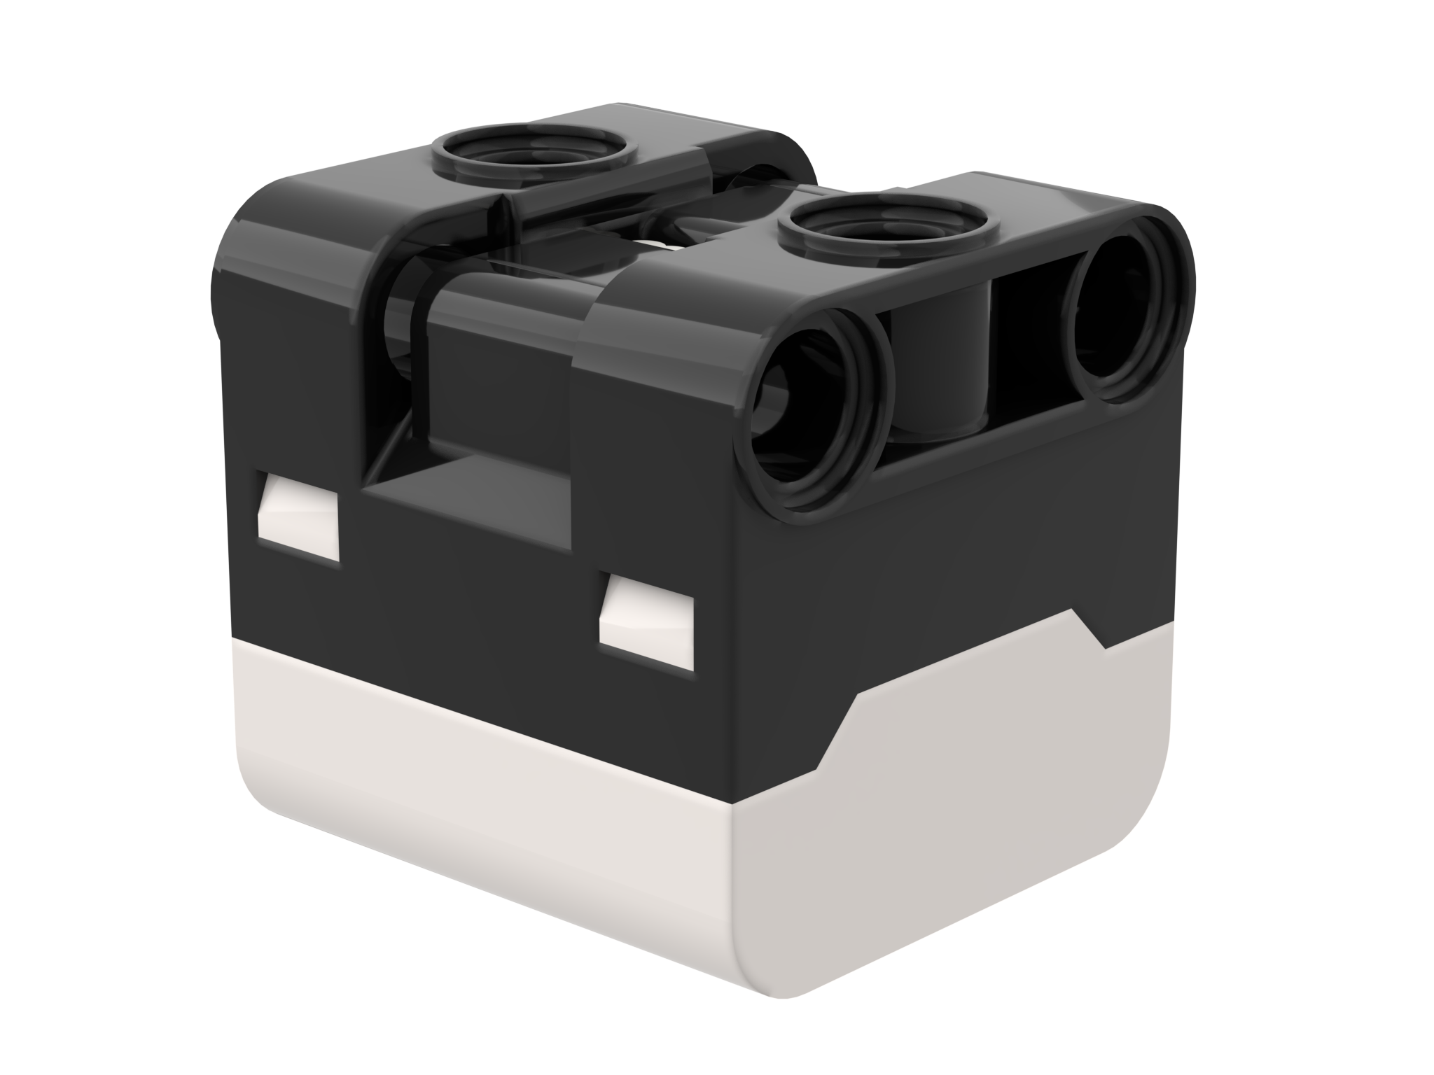
ПРИМЕЧАНИЕ: ППП и ДАТЧИК цвета
Датчик цвета на ППП установлен на расстоянии около 8 мм от поверхности, но оптимальное расстояние для установки датчика в соответствии со спецификациями составляет 16 мм.
При таком использовании робота, черный цвет неправильно читается в цветовом режиме, при использовании изоленты или контрольного мата FIRST LEGO League.
Смотрите следующий слайд для модификации. Инструкции по сборке также представлены отдельным файлом.
16 mm

Slide 5
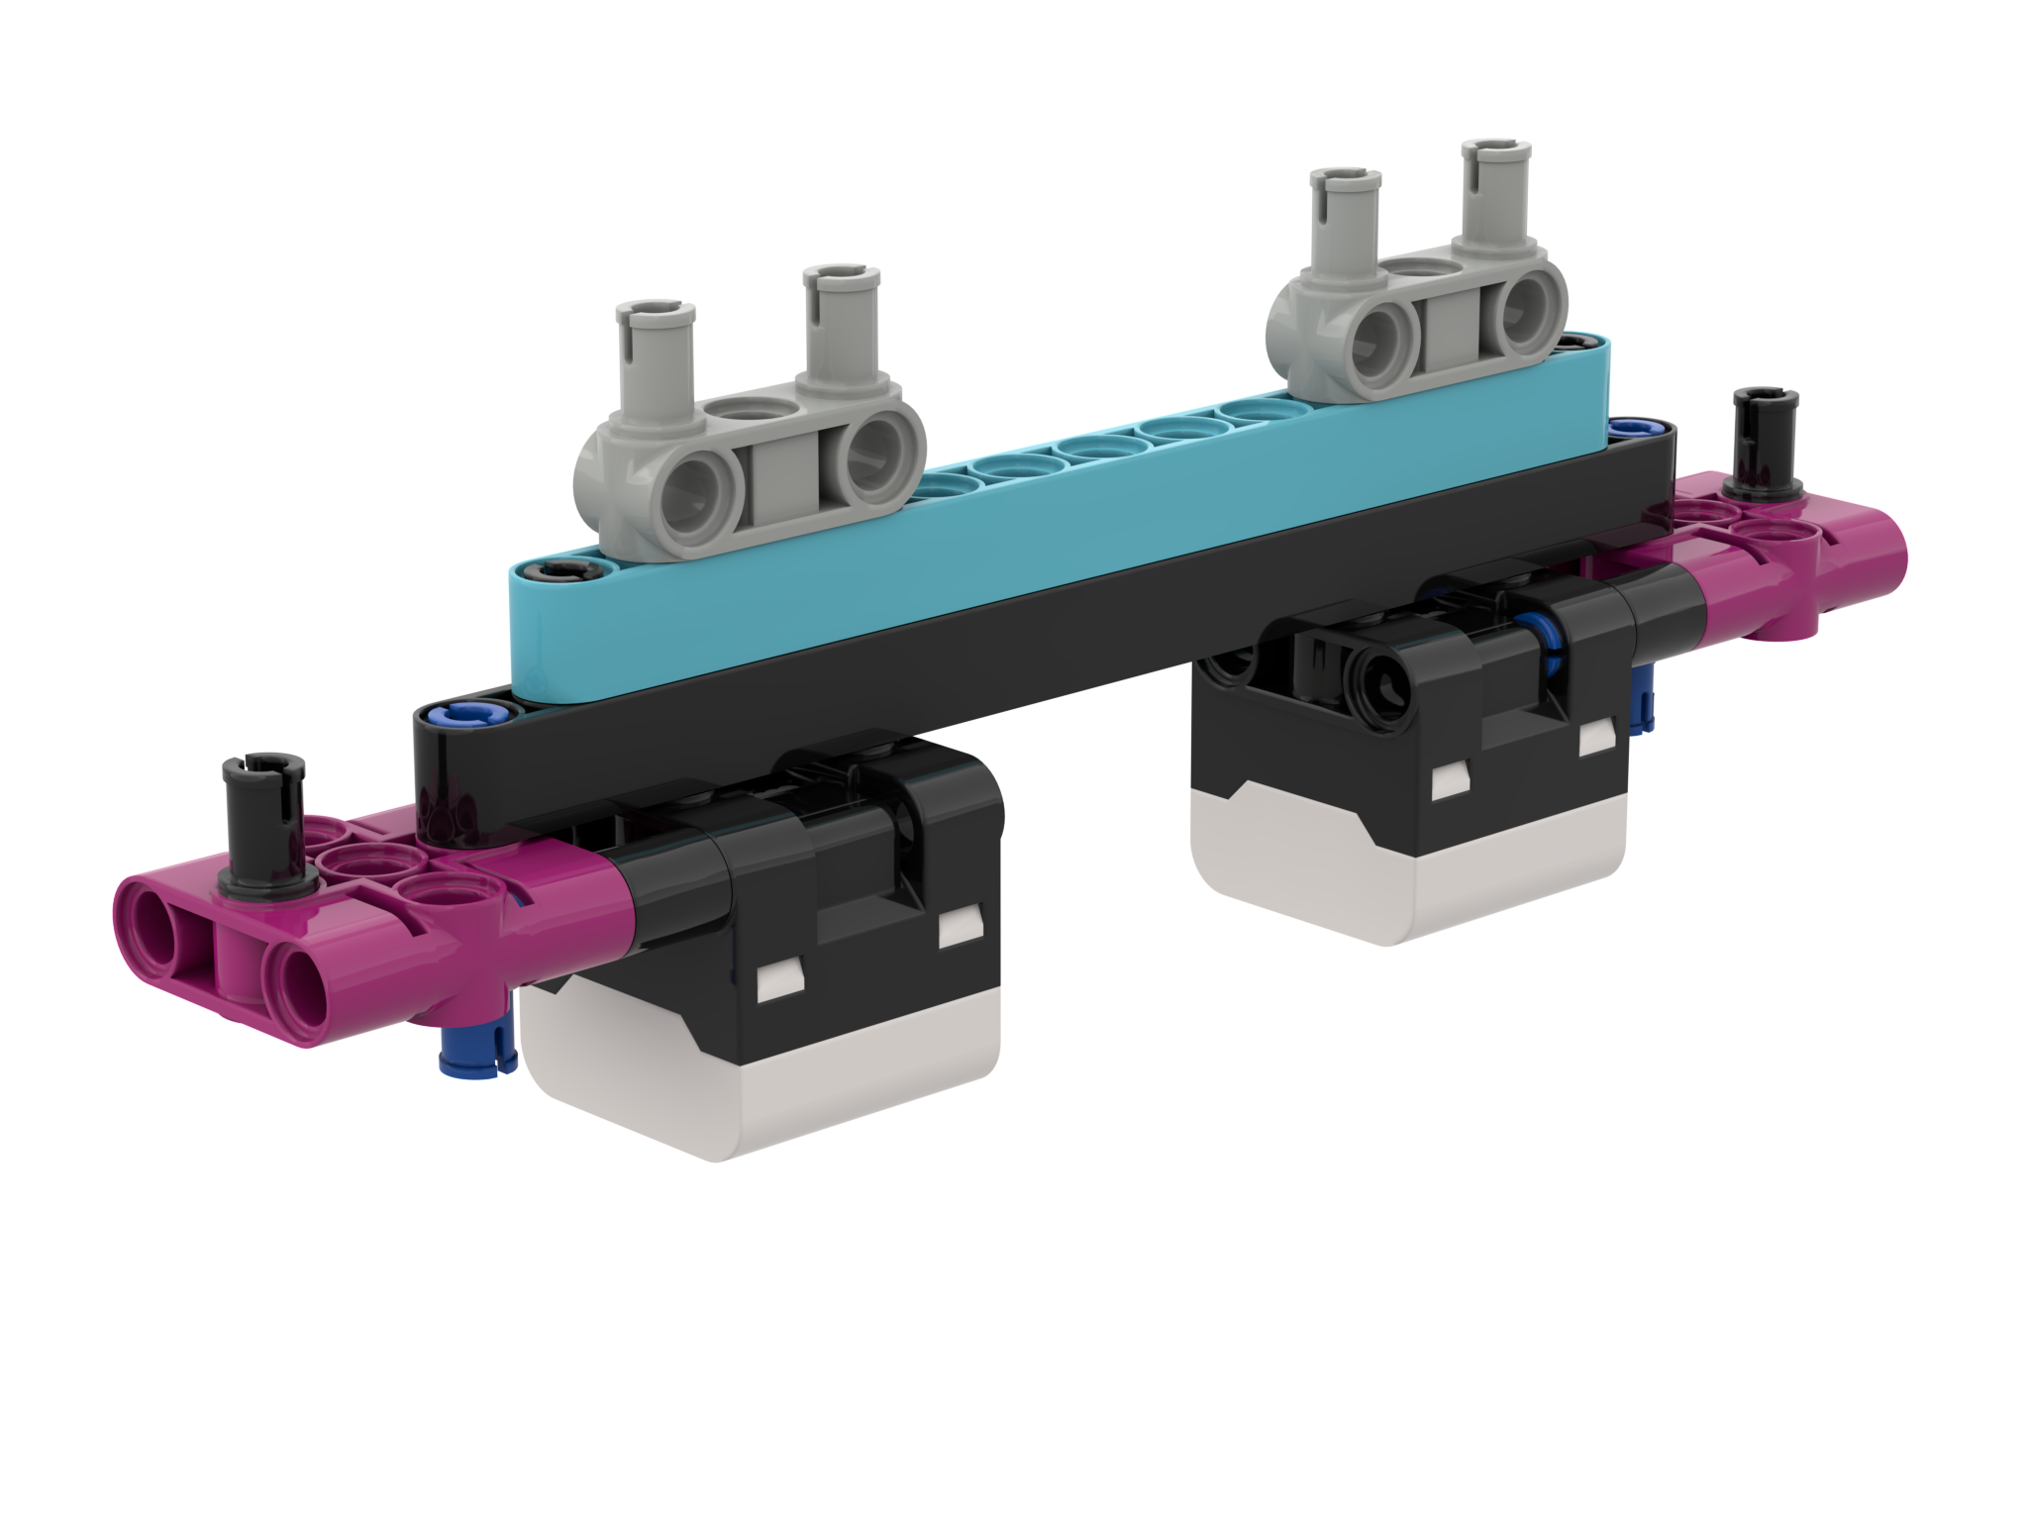
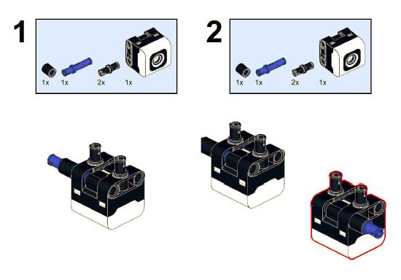
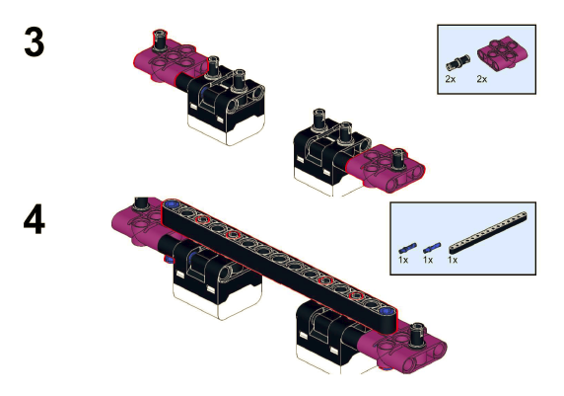
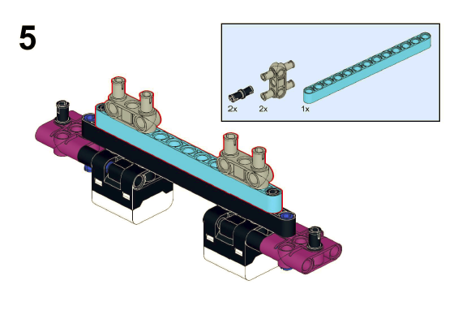
Модификации для ППП
Инструкции по сборке для изменения переднего бампера ППП, чтобы датчики цвета были подняты на один модуль LEGO.

Slide 6
Как МЫ программируем с помощью датчика ЦВЕТА?
Перед использованием датчик цвета необходимо инициализировать.
color = ColorSensor('B')
Два режима, в которых мы можем запрограммировать датчик цвета: Цветовой режим и Режим отраженного света.
В этом уроке рассмотрим цветовой режим.
color.wait_until_color(color)
Имя датчика
Порт

Slide 7
Задача 1
Запрограммируем робота, чтобы он двигался, пока датчик цвета не увидит черный цвет.
Будем использовать функцию ожидания.
Основные шаги:
Установим движение моторов для робота (A и E для роботов Droid Bot IV и ППП)
Установим действие при остановке.
Установим % скорости для робота.
Инициализируем датчик цвета.
Начнем двигаться прямо.
Используем функцию wait_until_color() чтобы определить, когда датчик цвета увидит черный цвет.
Остановим движение.
color.wait_until_color('black')

Slide 8
Задача 1: Решение
На предыдущих уроках Мы изучили, как настроить робота.
motor_pair = MotorPair('A', 'E')
motor_pair.set_stop_action('brake’)
motor_pair.set_default_speed(30)
color = ColorSensor('B')
motor_pair.start()
color.wait_until_color('black')
motor_pair.stop()
Настройка робота
Начало движения
Ожидание пока датчик цвета увидит черный цвет
Остановка движения

Slide 9
CREDITS
This lesson was created by Arvind Seshan for SPIKE Prime Lessons
More lessons are available at www.primelessons.org
This work is licensed under a Creative Commons Attribution-NonCommercial-ShareAlike 4.0 International License.

